Slide 1
第二章 并行计算机系统互连与基本通信操作
计算机与软件学院 陆克中

Slide 2
第二章 并行计算机系统互连与基本通信操作
2.1 并行计算机互连网络
2.2 选路方法与开关技术
2.3 单一信包一到一传输
2.4 一到多播送
2.5 多对多播送

Slide 3
2.1.1 系统互连
系统互连和网络拓扑

Slide 4
2.1.1 系统互连
局部总线、I/O总线、SAN和LAN

Slide 5
2.1.2 静态互连网络
静态网络
处理单元间有着固定连接
在程序执行期间，这种点到点的链接保持不变
一维线性阵列、二维网孔、树连接、超立方网络、立方环、洗牌交换网、蝶形网络等
动态网络
用开关单元构成的
可按应用程序的要求动态地改变连接组态
总线、交叉开关和多级互连网络等

Slide 6
2.1.2 静态互连网络
节点度
射入或射出一个节点的边数
在单向网络中，入射和出射边之和
网络直径
网络中任何两个节点之间的最长距离，即最大路径数
对剖宽度
对分网络各半所必须移去的最少边数
对称
从任一节点观看网络都一样

Slide 7
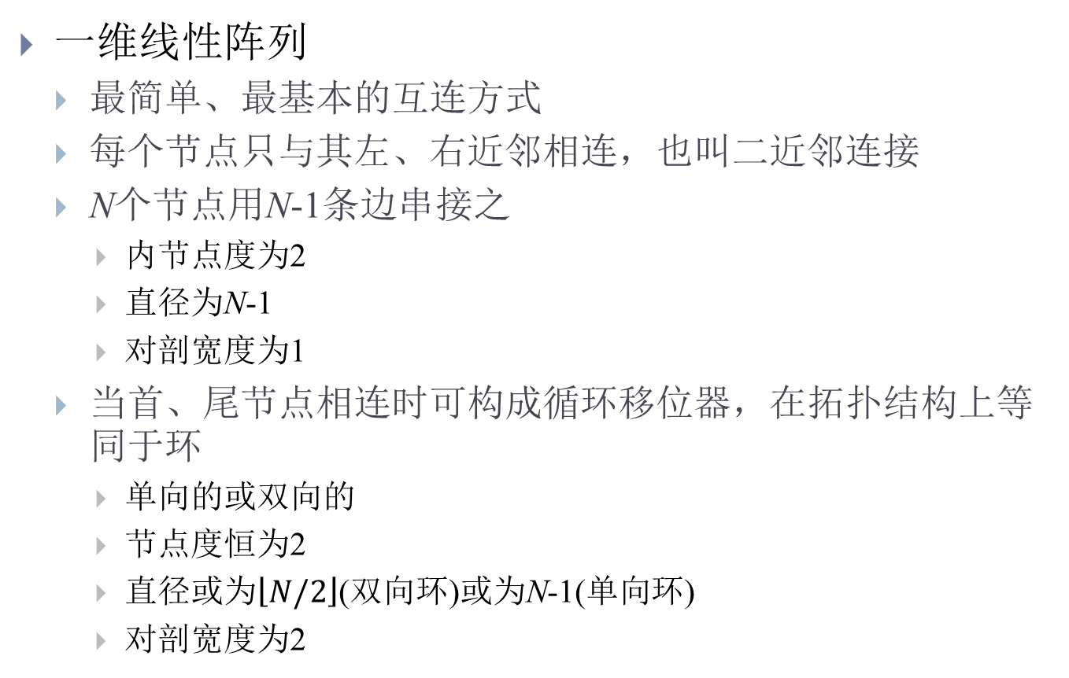
2.1.2 静态互连网络
一维线性阵列
最简单、最基本的互连方式
每个节点只与其左、右近邻相连，也叫二近邻连接
N个节点用N-1条边串接之
内节点度为2
直径为N-1
对剖宽度为1
当首、尾节点相连时可构成循环移位器，在拓扑结构上等同于环
单向的或双向的
节点度恒为2
直径或为$\left\lfloor N/2\right\rfloor$(双向环)或为N-1(单向环)
对剖宽度为2

Slide 8
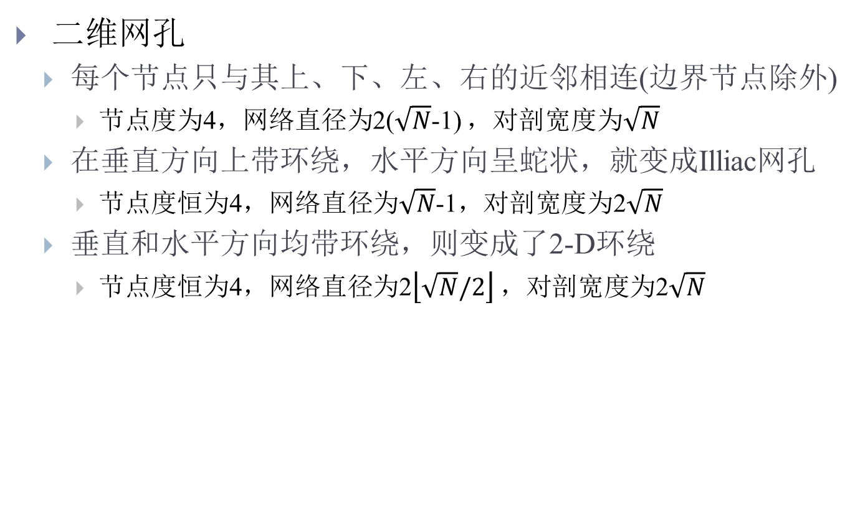
2.1.2 静态互连网络
二维网孔
每个节点只与其上、下、左、右的近邻相连(边界节点除外)
节点度为4，网络直径为2($\sqrt{N}$-1) ，对剖宽度为$\sqrt{N}$
在垂直方向上带环绕，水平方向呈蛇状，就变成Illiac网孔
节点度恒为4，网络直径为$\sqrt{N}$-1，对剖宽度为2$\sqrt{N}$
垂直和水平方向均带环绕，则变成了2-D环绕
节点度恒为4，网络直径为2$\left\lfloor \sqrt{N}/2\right\rfloor$，对剖宽度为2$\sqrt{N}$

Slide 9
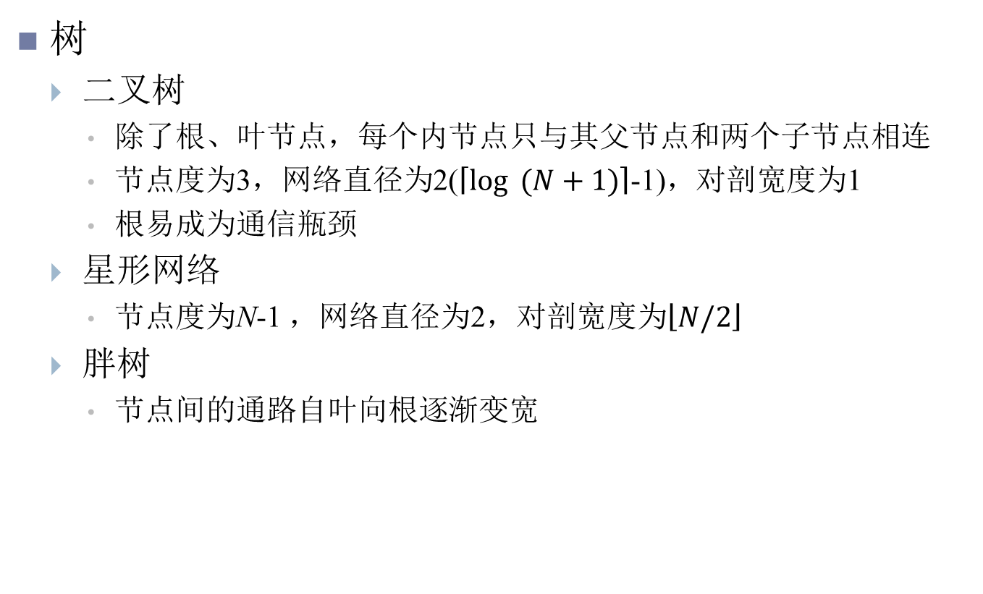
2.1.2 静态互连网络
树
二叉树
除了根、叶节点，每个内节点只与其父节点和两个子节点相连
节点度为3，网络直径为2($\left\lceil \log{ (N+1)}\right\rceil$-1)，对剖宽度为1
根易成为通信瓶颈
星形网络
节点度为N-1 ，网络直径为2，对剖宽度为$\left\lfloor N/2\right\rfloor$
胖树
节点间的通路自叶向根逐渐变宽

Slide 10
2.1.2 静态互连网络
超立方
一个n-立方由N=2^{n}个顶点组成
节点度为n，网络直径为n，对剖宽度为N/2
3-立方环
将3-立方的每个顶点代之以一个环
节点度为3

Slide 11
2.1.2 静态互连网络
嵌入
将网络中的各节点映射到另一个网络中去
膨胀系数
描述嵌入的质量
被嵌入网络中的一条链路在所要嵌入的网络中对应所需的最大链路数
完美嵌入
膨胀系数系数为1
环网可完美嵌入到2-D环绕网中
超立方网可完美嵌入到2-D环绕网中

Slide 12
2.1.2 静态互连网络
嵌入
环网和超立方嵌入到2-D环绕网中
2-D环绕网中的葛莱编码
超立方中节点的编码

Slide 13
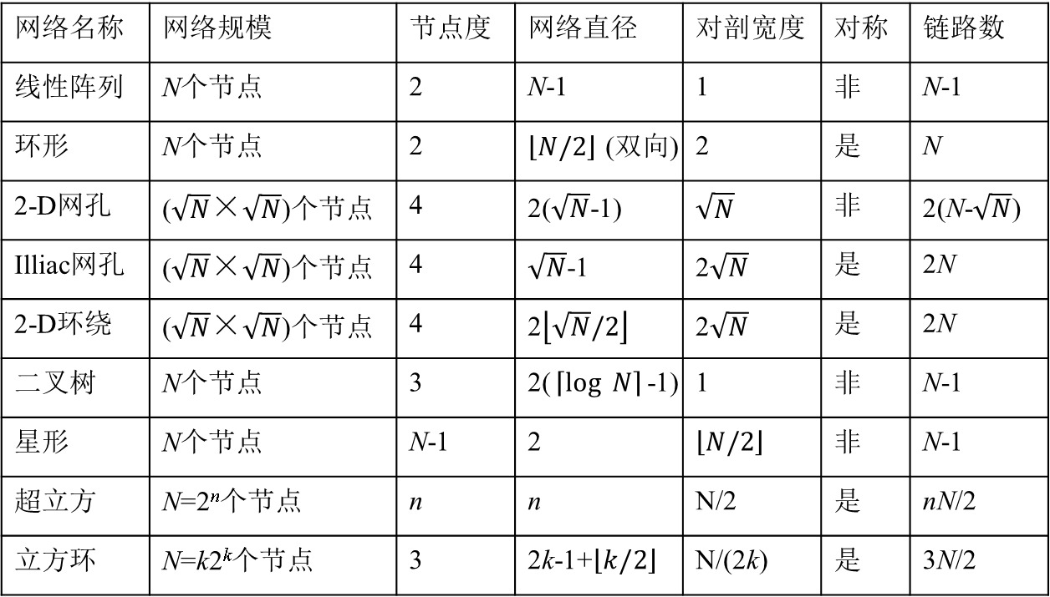
2.1.2 静态互连网络
静态互连网络特性一览表
网络名称 | 网络规模 | 节点度 | 网络直径 | 对剖宽度 | 对称 | 链路数
线性阵列 | N个节点 | 2 | N-1 | 1 | 非 | N-1
环形 | N个节点 | 2 | $\left\lfloor N/2\right\rfloor$(双向) | 2 | 是 | N
2-D网孔 | ($\sqrt{N}$×$\sqrt{N}$)个节点 | 4 | 2($\sqrt{N}$-1) | $$\sqrt{N}$$ | 非 | 2(N-$\sqrt{N}$)
Illiac网孔 | ($\sqrt{N}$×$\sqrt{N}$)个节点 | 4 | $\sqrt{N}$-1 | 2$\sqrt{N}$ | 是 | 2N
2-D环绕 | ($\sqrt{N}$×$\sqrt{N}$)个节点 | 4 | 2$\left\lfloor \sqrt{N}/2\right\rfloor$ | 2$\sqrt{N}$ | 是 | 2N
二叉树 | N个节点 | 3 | 2($\left\lceil \log{ N}\right\rceil$-1) | 1 | 非 | N-1
星形 | N个节点 | N-1 | 2 | $$\left\lfloor N/2\right\rfloor$$ | 非 | N-1
超立方 | N=2^{n}个节点 | n | n | N/2 | 是 | nN/2
立方环 | N=k2^{k}个节点 | 3 | 2k-1+$\left\lfloor k/2\right\rfloor$ | N/(2k) | 是 | 3N/2

Slide 14
2.1.3 动态互连网络
总线
总线标准
PCI, VME, Multibus, Sbus, MicroChannel, IEEE Futurebus
主要问题
总线仲裁
中断处理
协议转换
快速同步
缓存一致性协议
总线桥接
层次总线的扩展

Slide 15
2.1.3 动态互连网络
交叉开关(Crossbar)
可由程序控制动态设置其处于“开”或“关”状态
能在 (源, 目的)对之间建立动态连接
可为每个端口提供更高的带宽
交叉开关的使用方式
用于处理器之间的通信
用于处理器和存储模块之间的通信

Slide 16
2.1.3 动态互连网络
多级互连网络
由单级交叉开关级联起来形成
开关单元
级间连接方式
均匀洗牌、蝶式、纵横交叉
C₀
C₄
C₈
C₁
C₅
C₉
C₂
C₆
C₁₀
C₃
C₇
C₁₁

Slide 17
2.1.3 动态互连网络
动态互连网络特性一览表
网络特性 | 总线系统 n台处理器，总线宽度为ω位 | 多级互连网络 n×n MIN采用k×k开关，线宽为ω位 | 交叉开关 n×n交叉开关，线宽为ω位
最小延迟 | 恒定(轻负载) | O(log_{k}n) | 恒定
每台处理器带宽 | O(ω/n)~O(ω) | O(ω)~O(nω) | O(ω)~O(nω)
开关复杂性 | O(n) | O(nlog_{k}n) | O(n²)
连线复杂性 | O(ω) | O(nωlog_{k}n) | O(n²ω)
连接特性 | 一次只能一对一 | 是阻塞型网络 | 全置换

Slide 18
2.1.4 标准互连网络
光纤分布式数据接口(FDDI )
采用双向光纤令牌环
提供100~200Mbps数据传输速率
能够互连大量的设备
适用于LAN和MAN
价格较贵

Slide 19
2.1.4 标准互连网络
快速以太网
代别(类型) |  | 第一代 (以太网) 10 BaseT | 第二代 (快速以太网) 100 BaseT | 第三代 (千兆位以太网) 1Gb | 第四代 (万兆位以太网) 10Gb
引入年代 |  | 1982 | 1994 | 1997 | 2002
速度(带宽) |  | 10Mbps | 100Mbps | 1Gbps | 10Gbps
最 大 距 离 | 非屏蔽双绞线 | 100m | 100m | 25~100m | 15m
 | 屏蔽双绞线/同轴电缆 | 500m | 100m | 25~100m | 15m
 | 多模式光纤 | 2km | 412m(半双工) 2km(全双工) | 500m | 300m
 | 单模式光纤 | 25km | 20km | 2km | 40km
主要应用领域 |  | 文件共享，打印机共享等 | COW 计算，C/S 结构，大型数据库等 | 大型图像文件，多媒体，因特网，内部网，数据仓库等 | 城域网，校园网，各种宽带业务

Slide 20
2.1.4 标准互连网络
Myrinet
由Myricom公司设计的千兆位包交换网络
其目的是互连商用产品以构筑计算机群
定义在数据链路层，包的长度可变
在每条链路上施行流控和差错控制
2002年12月的TOP500中有140个使用Myrinet，TOP100中有15个使用Myrinet

Slide 21
2.1.4 标准互连网络
可扩放一致性接口(SCI)
ANSI/IEEE 1992年批准的一个高速互连标准
可用于共享存储多计算机或消息传递并行计算机
其目的在于构建一个具有良好扩放性的系统互连架构
完全分布式和可扩放的
允许数据以500MHz的速度传输，传输速率达到1GBps

Slide 22
2.1.4 标准互连网络
Infiniband
集合了整个业界的努力而开发出来的能够替代PCI总线的新标准
其特性主要包括
分层结构
基于信息包的通信机制
三种连接速度1X、4X和12X
支持PCB、铜缆、光纤互连
子结构管理协议
远程DMA支持
支持多播以及广播
可靠的传输方法—消息队列机制
通信流控—链路层及终端到终端

Slide 23
2.1.4 标准互连网络
Infiniband系统域网结构

Slide 24
2.1.4 标准互连网络
10Gbps Infiniband HPC集群
通过6台InfinIO 9200交换机(288端口交换机)搭建一套576节点“胖树”结构的10Gb/s Infiniband HPC集群，保证内部交换带宽与外部节点的带宽保持一致

Slide 25
第二章 并行计算机系统互连与基本通信操作
2.1 并行计算机互连网络
2.2 选路方法与开关技术
2.3 单一信包一到一传输
2.4 一到多播送
2.5 多对多播送

Slide 26
2.2.1 选路方法
选路(Routing)
消息从发源地到达目的地所取的走法，即行进的方法
分类
最短法和非最短法(贪心法/随机法)
前者总在源和目的之间试图选择最短的路径
确定和自适应的
前者在源和目的之间确定一条唯一的路径
维序选路
一种最常用确定的最短选路法
二维网孔中的X-Y选路法
超立方网络中的E-立方选路法

Slide 27
2.2.1 选路方法
X-Y选路法
算法: 二维网孔上的X-Y选路算法
输入: 待选路的信包处于源处理器中
输出: 将各信包送至各自目的地中
Begin
(1)沿x维将信包向左或向右选路至目的地处理器所在的列
(2)沿y维将信包向上或向下选路至目的地处理器所在的行
End

Slide 28
2.2.1 选路方法
8×8二维网孔中4个(源;目的)对的X-Y选路

Slide 29
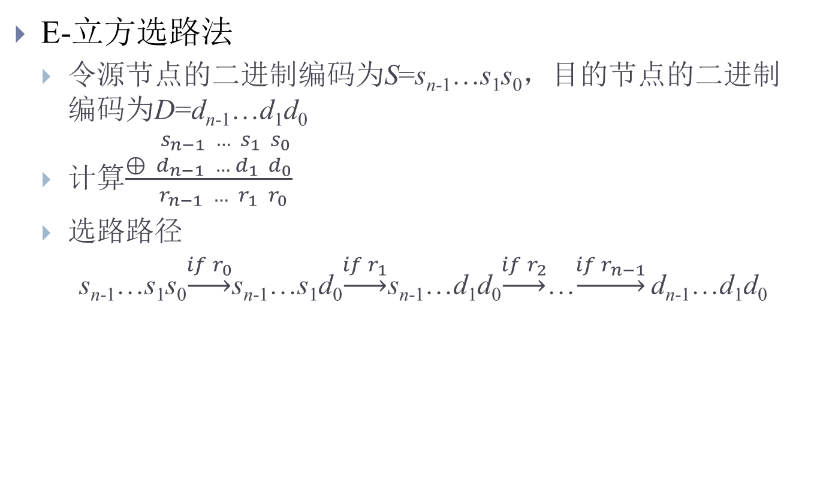
2.2.1 选路方法
E-立方选路法
令源节点的二进制编码为S=s_{n-1}…s₁s₀，目的节点的二进制编码为D=d_{n-1}…d₁d₀
计算$\frac{\begin{aligned}{ s}_{n−1} …{ s}_{1} s_{0} \\ {⊕ d}_{n−1} …{ d}_{1 } d_{0}\end{aligned}}{ r_{n−1} …{ r}_{1} r_{0}}$
选路路径
s_{n-1}…s₁s₀$\underset{→}{if r_{0}}$s_{n-1}…s₁d₀$\underset{→}{if r_{1}}$s_{n-1}…d₁d₀$\underset{→}{if r_{2}}$…$\underset{→}{if r_{n−1}}\text{d}\text{n}\text{−1}\text{…}\text{d}\text{1}\text{d}\text{0}$

Slide 30

2.2.1 选路方法
4维超立方中的E-立方选路
源节点=0110，目的节点=1101
$\frac{\begin{aligned} 0110 \\ ⊕ 1101\end{aligned}}{ 1011}$
0110→0111→0101→1101

Slide 31
2.2.2 开关技术
消息格式
消息(Message)
节点间通信的逻辑单位，通常由一些定长的信包组成
信包(Packet)
带有选路信息的基本通信单位，可分成一些定长的数据片，其中选路信息和顺序号作为包头，其余的是数据
片(Flit)
长度固定，一般为8位

Slide 32
2.2.2 开关技术
信包传输性能参数
启动时间t_{s}
包括打包、执行选路算法和建立通信界面的时间
节点延迟时间t_{h}
包头穿越网络中两直接相连的处理器所需的时间
字传输时间t_{w}
传输每个字的时间，它是带宽的倒数
链路长度l
信包长度m
1
0
0
1
1
0
1
0
发送端P₀
t
调幅传输
t_{w}
t_{h}
接收端P₁
t

Slide 33

2.2.2 开关技术
存储转发(SF)选路
信包是基本的传输单位
在传输过程中，中间节点必须收齐且存储在缓冲器中，它才可能传向一下节点
总通信时间
t_{comm}(SF)=t_{s}+(mt_{w}+t_{h})l$\underset{⇒}{t_{h}=t_{s}=0, t_{w}=1}$O(ml)

Slide 34
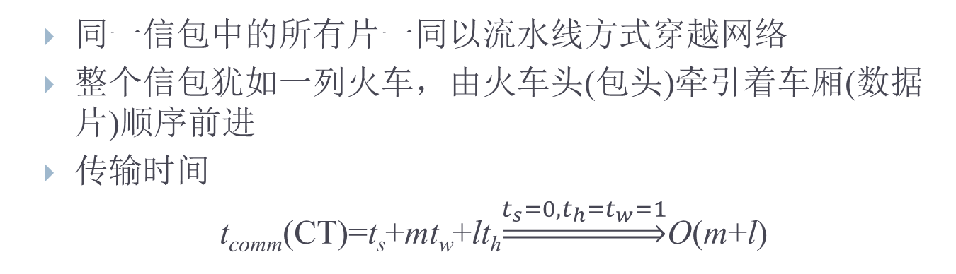
2.2.2 开关技术
切通(CT)选路
将信包进一步分成更小的片(数据片和包头)进行传输
虫蚀选路是切通选路的一种形式
在传输过程中，中间节点只备有很小的片缓冲器，一旦收到包头就传至下一节点
同一信包中的所有片一同以流水线方式穿越网络
整个信包犹如一列火车，由火车头(包头)牵引着车厢(数据片)顺序前进
传输时间
t_{comm}(CT)=t_{s}+mt_{w}+lt_{h}$\underset{⇒}{t_{s}=0,t_{h}=t_{w}=1}$O(m+l)
Notes:
计算时忽略了包头的接收时间

Slide 35
第二章 并行计算机系统互连与基本通信操作
2.1 并行计算机互连网络
2.2 选路方法与开关技术
2.3 单一信包一到一传输
2.4 一到多播送
2.5 多对多播送

Slide 36
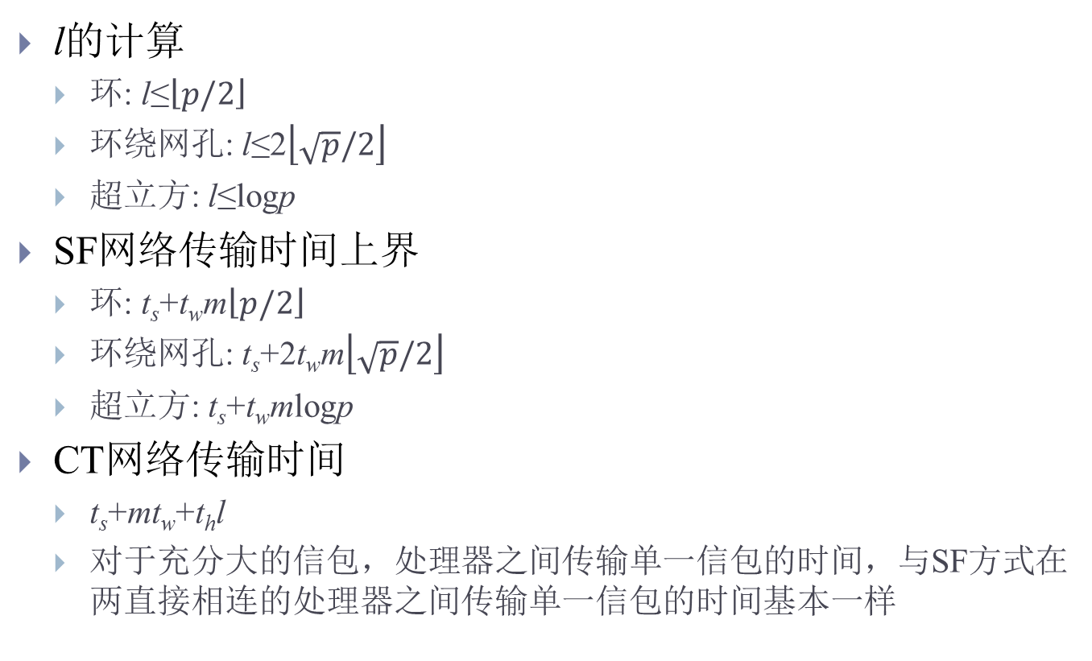
2.3 单一信包一到一传输
l的计算
环: l≤$\left\lfloor p/2\right\rfloor$
环绕网孔: l≤2$\left\lfloor \sqrt{p}/2\right\rfloor$
超立方: l≤logp
SF网络传输时间上界
环: t_{s}+t_{w}m$\left\lfloor p/2\right\rfloor$
环绕网孔: t_{s}+2t_{w}m$\left\lfloor \sqrt{p}/2\right\rfloor$
超立方: t_{s}+t_{w}mlogp
CT网络传输时间
t_{s}+mt_{w}+t_{h}l
对于充分大的信包，处理器之间传输单一信包的时间，与SF方式在两直接相连的处理器之间传输单一信包的时间基本一样

Slide 37
第二章 并行计算机系统互连与基本通信操作
2.1 并行计算机互连网络
2.2 选路方法与开关技术
2.3 单一信包一到一传输
2.4 一到多播送
2.5 多对多播送

Slide 38

2.4.1 使用SF进行一到多播送
环
约定环是双向的，且每个处理器一次只能发送一条信包
通信时间
t_{one-to-all}(SF)=(t_{s}+mt_{w})$\left\lceil p/2\right\rceil$
8个处理器的环上以SF方式播送过程

Slide 39
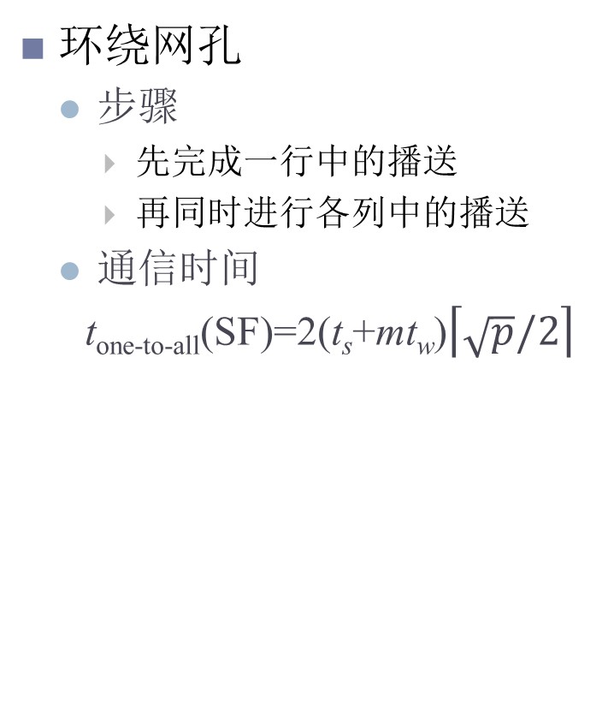
2.4.1 使用SF进行一到多播送
环绕网孔
步骤
先完成一行中的播送
再同时进行各列中的播送
通信时间
t_{one-to-all}(SF)=2(t_{s}+mt_{w})$\left\lceil \sqrt{p}/2\right\rceil$
16个处理器的环绕网孔上以SF方式播送过程

Slide 40
2.4.1 使用SF进行一到多播送
超立方
步骤
从高维到低维，依次进行播送
通信时间
t_{one-to-all}(SF)=(t_{s}+mt_{w})logp
8个处理器的超立方上以SF方式播送过程

Slide 41
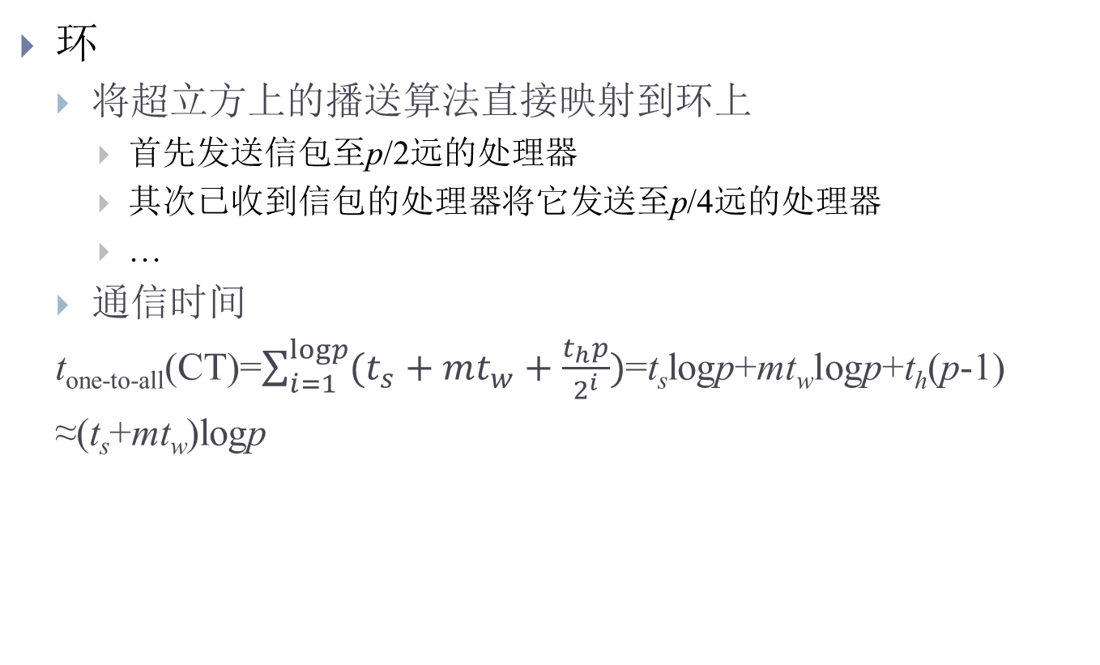
2.4.2 使用CT进行一到多播送
环
将超立方上的播送算法直接映射到环上
首先发送信包至p/2远的处理器
其次已收到信包的处理器将它发送至p/4远的处理器
…
通信时间
t_{one-to-all}(CT)=$\sum_{i=1}^{logp}{(t_{s}+mt_{w}+\frac{t_{h}p}{2^{i}})}$=t_{s}logp+mt_{w}logp+t_{h}(p-1)
≈(t_{s}+mt_{w})logp
8个处理器环上以CT方式播送过程
Notes:
第一步0->1

Slide 42
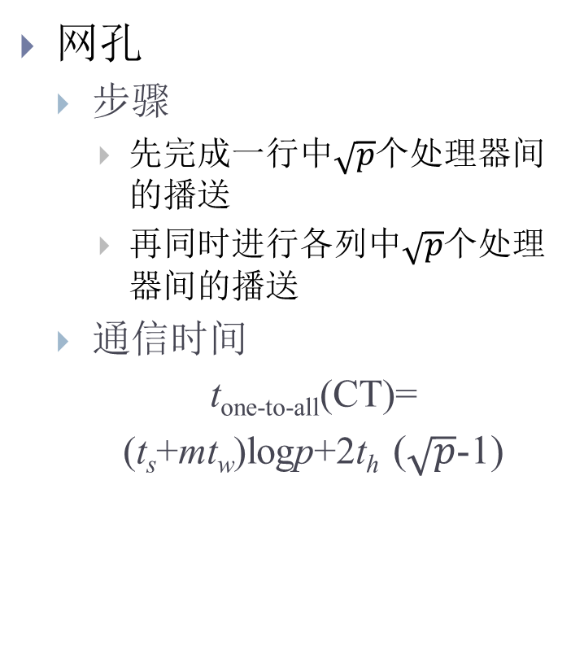
2.4.2 使用CT进行一到多播送
网孔
步骤
先完成一行中$\sqrt{p}$个处理器间的播送
再同时进行各列中$\sqrt{p}$个处理器间的播送
通信时间
t_{one-to-all}(CT)=
(t_{s}+mt_{w})logp+2t_{h} ($\sqrt{p}$-1)
4×4网孔上以CT方式播送过程

Slide 43
2.4.2 使用CT进行一到多播送
超立方
步骤
从高维到低维，依次进行播送
通信时间
t_{one-to-all}(CT)=(t_{s}+mt_{w})logp

Slide 44
第二章 并行计算机系统互连与基本通信操作
2.1 并行计算机互连网络
2.2 选路方法与开关技术
2.3 单一信包一到一传输
2.4 一到多播送
2.5 多对多播送

Slide 45
2.5.1 使用SF进行多到多播送
环
一系列以流水线方式工作的p个处理器将各自的信包依次同向传递
通信时间
t_{all-to-all}(SF)=(t_{s}+mt_{w})(p-1)
8个处理器的环上用SF方式多到多播送过程

Slide 46

2.5.1 使用SF进行多到多播送
环绕网孔
步骤
先按行进行多到多播送
再进列进行多到多播送
通信时间
t_{all-to-all}(SF)=2t_{s}($\sqrt{p}$-1)+mt_{w}(p-1)
3×3环绕网孔上用SF方式进行多到多播送

Slide 47
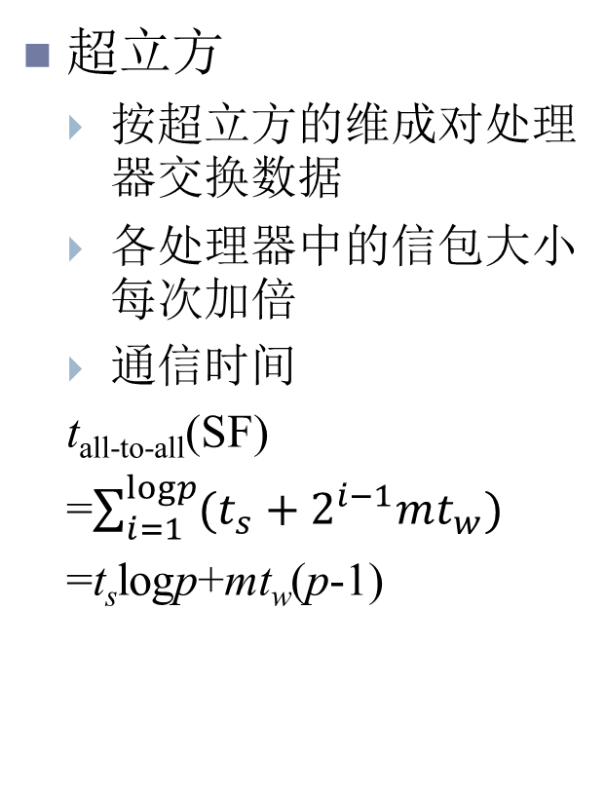
2.5.1 使用SF进行多到多播送
超立方
按超立方的维成对处理器交换数据
各处理器中的信包大小每次加倍
通信时间
t_{all-to-all}(SF)
=$\sum_{i=1}^{logp}{(t_{s}+2^{i−1}mt_{w})}$
=t_{s}logp+mt_{w}(p-1)
8个处理器的超立方上以SF方式进行多到多播送

Slide 48
2.5.2 使用CT进行多到多播送
将超立方上的算法映射到环和网孔上会造成通道拥挤
t_{all-to-all}(CT)=t_{all-to-all}(SF)
对于任何并行结构，其多到多播送之通信时间的下界为mt_{w}(p-1)
每个处理器至少要接收m(p-1)个数据字

